Slide 1
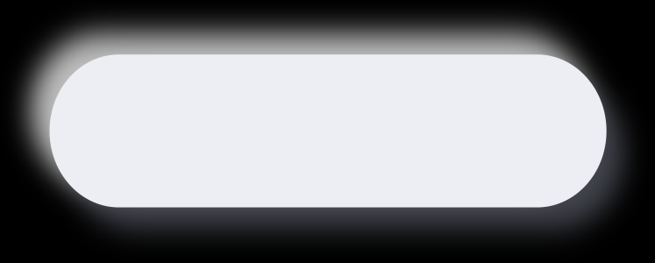




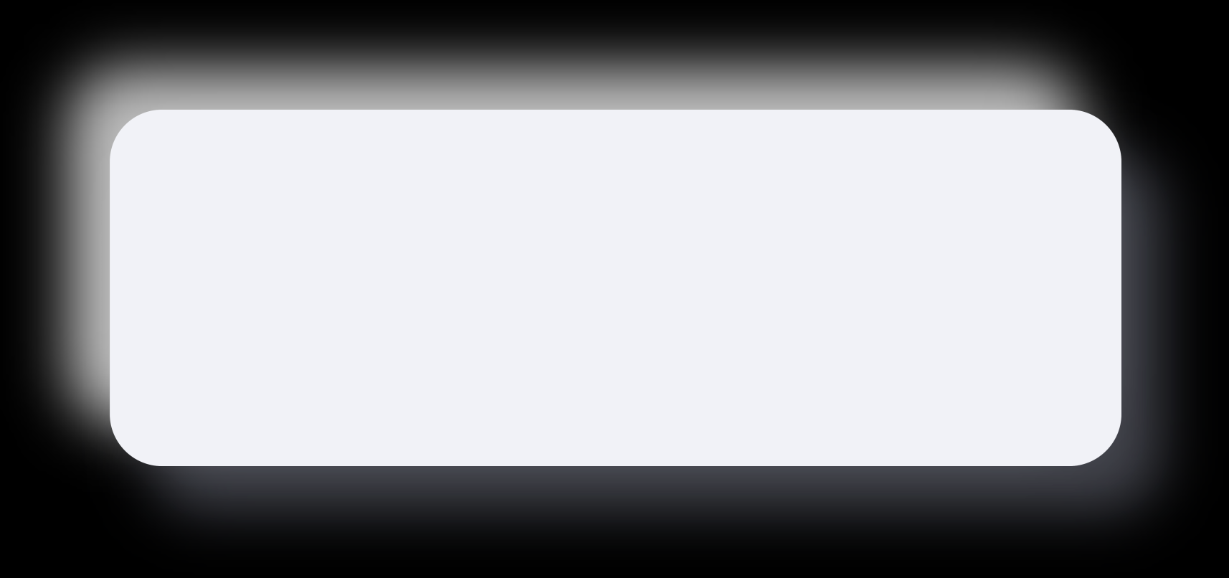

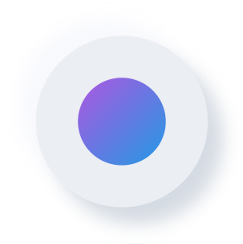
Team 4
치매 예방 지원 스토리 게임
NEUROlearNING
AI 오픈소스 전문프로젝트

Slide 2
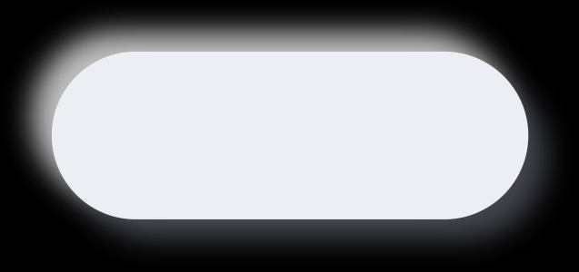
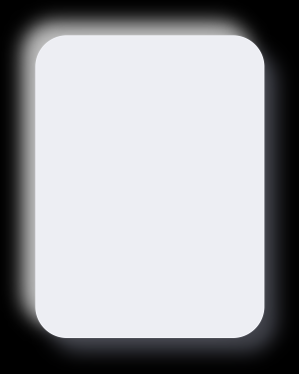

Team 4
목차
table of contents
01
02
03
04
팀원 소개
주제 소개
스토리 보드
진행 상황

Slide 3





팀원 소개
배수연
김다민
이예솔
조재영
팀장, DB, 백엔드
백엔드, 프론트엔드,
UX/UI 디자인
PM, UI/UX 디자인,
프론트엔드
프론트엔드, UI/UX 디자인

Slide 4
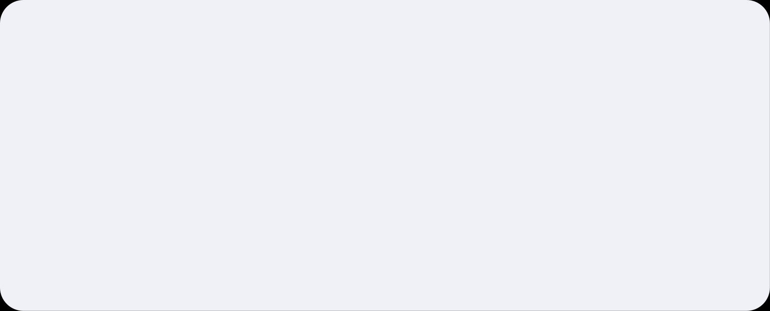


주제 소개
치매 예방 지원 스토리 게임
작품 설명
스토리 기반의 치매 예방 게임으로 사용자와 이웃 NPC가 교류하며 일상 생활의 여러 상황들을 시뮬레이션함. 기억력, 사고력, 인지력 강화 미니게임을 스토리
진행 요소로 포함하여 치매 예방 및 관리를 도움.
주요 기능
- 치매 예방 게임의 결과 분석을 통해 심층 치매 진단 서비스 제공
- 지속적 동기 강화
- 치매 기본 정보 제공

Slide 5
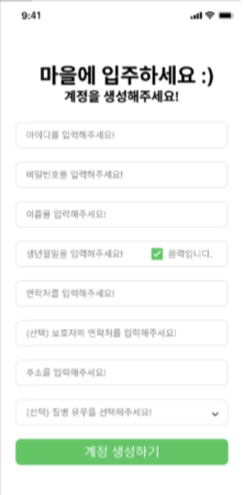
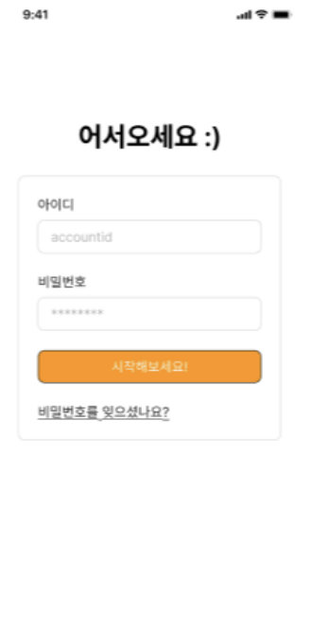
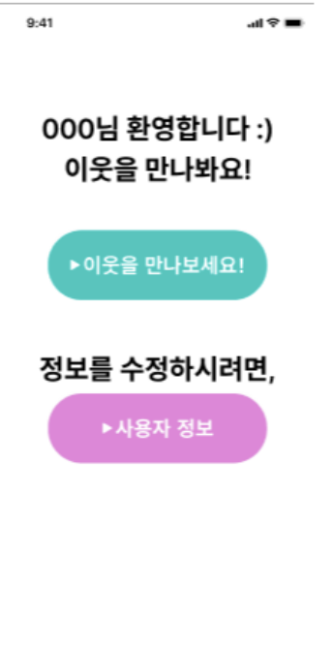
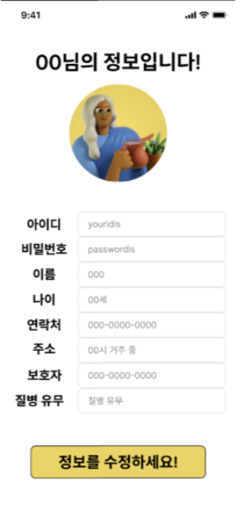


스토리보드
WHO
누가 담당할것인가?
- Keyword 1
- Keyword 2
Sign Up page
Sign In page
Main page
User Information

Slide 6
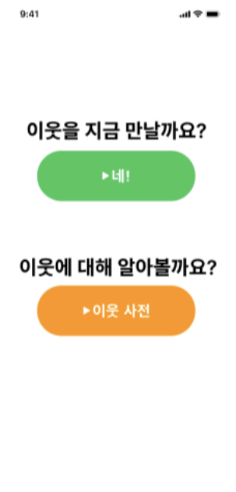
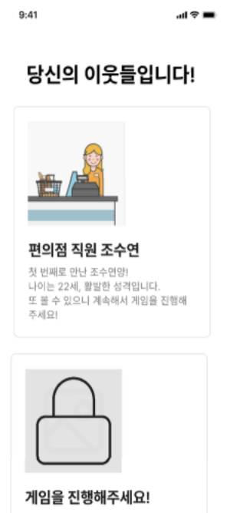
스토리보드
WHO
누가 담당할것인가?
- Keyword 1
- Keyword 2
Neighbor
View

Slide 7
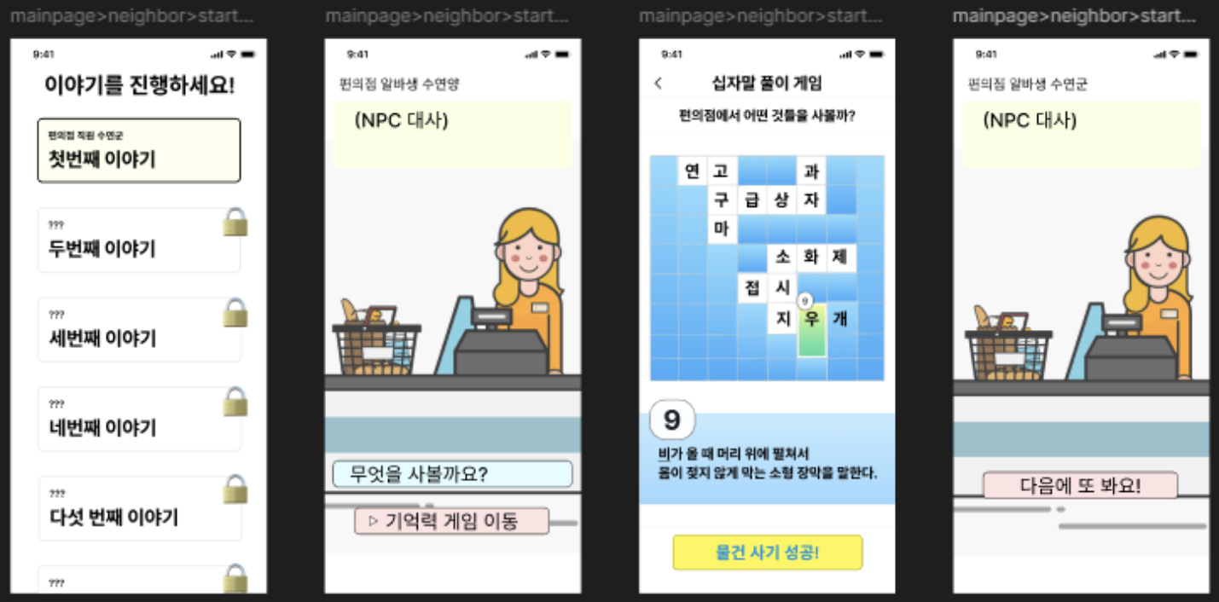
스토리보드
WHO
누가 담당할것인가?
- Keyword 1
- Keyword 2
Start Game
Story 1 start
Crossword Game
Story 1 end

Slide 8
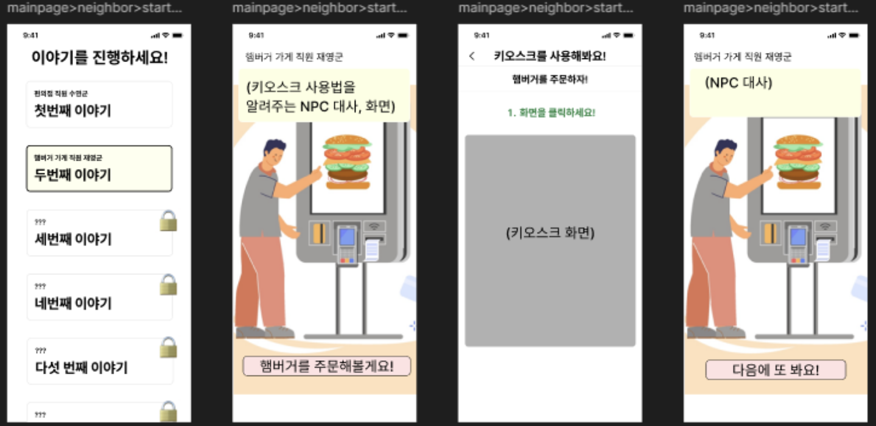
스토리보드
WHO
누가 담당할것인가?
- Keyword 1
- Keyword 2
Start game
Story 2 start
Kiosk game
Story 2 end

Slide 9
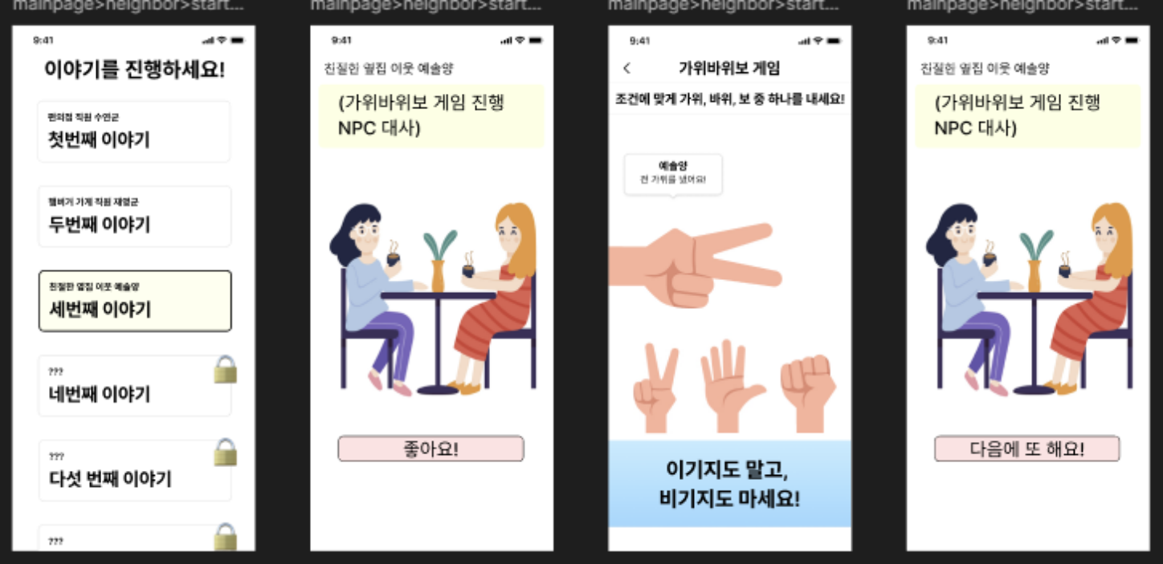
스토리보드
WHO
누가 담당할것인가?
- Keyword 1
- Keyword 2
Start game
Story 3 start
RSP game
Story 3 end

Slide 10
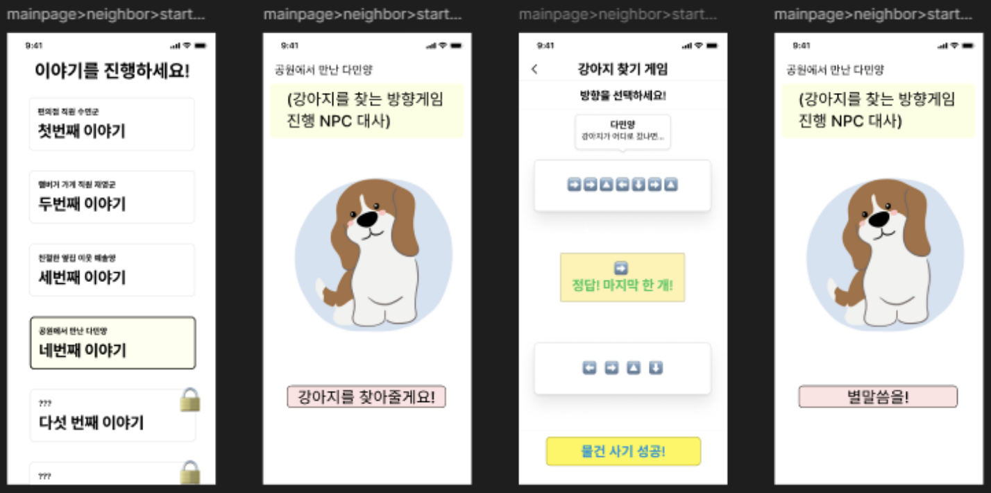
스토리보드
WHO
누가 담당할것인가?
- Keyword 1
- Keyword 2
Start game
Story 4 start
Direction game
Story 4 end

Slide 11
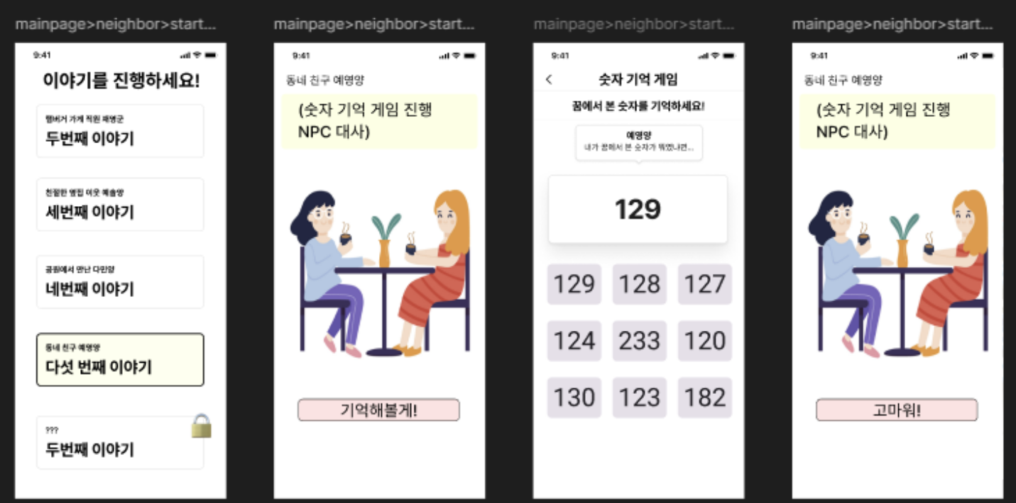
스토리보드
WHO
누가 담당할것인가?
- Keyword 1
- Keyword 2
Start game
Story 5 start
Num game
Story 5 end

Slide 12
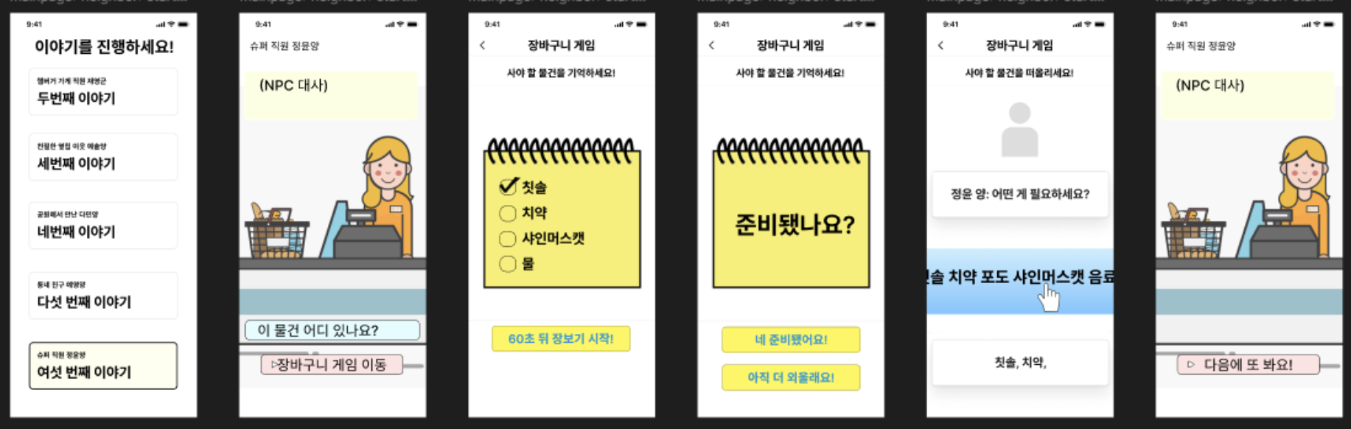
스토리보드
WHO
누가 담당할것인가?
- Keyword 1
- Keyword 2
Story 6 start
Market game
Story 6 end
Start game
Market game
Market game

Slide 13
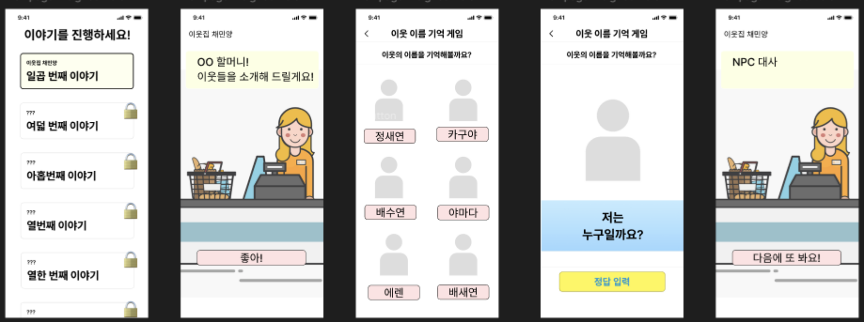
스토리보드
Start game
Story 7 start
RememberNei game
RememberNei game
Story 7 end

Slide 14
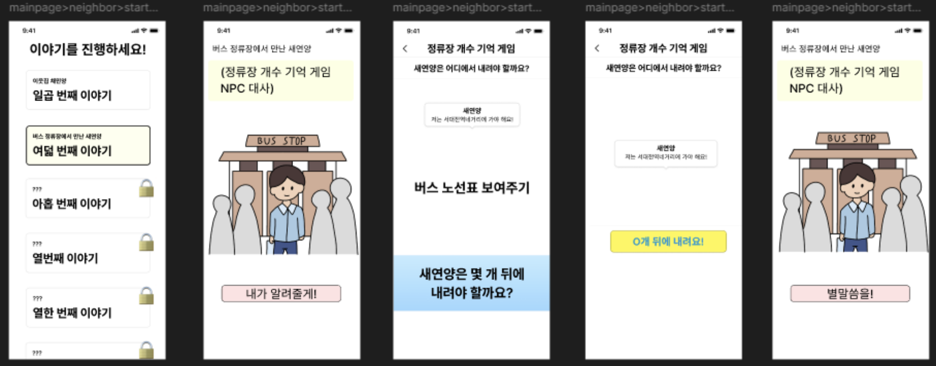
스토리보드
Start game
Story 8 start
Bus game
Bus game
Story 8 end

Slide 15
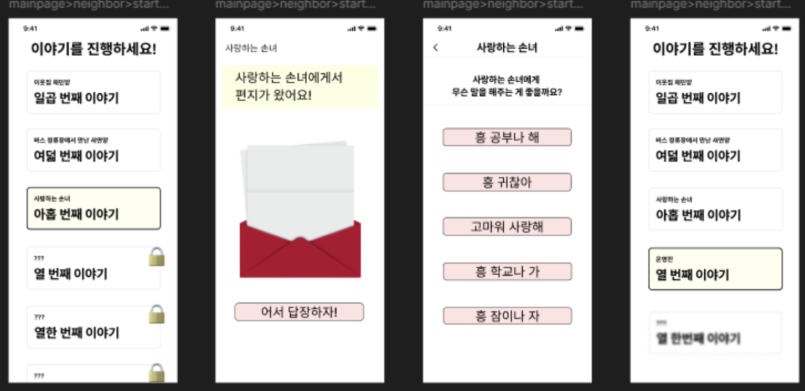
스토리보드
Start game
Story 9 start
Word game
Story 9 end

Slide 16
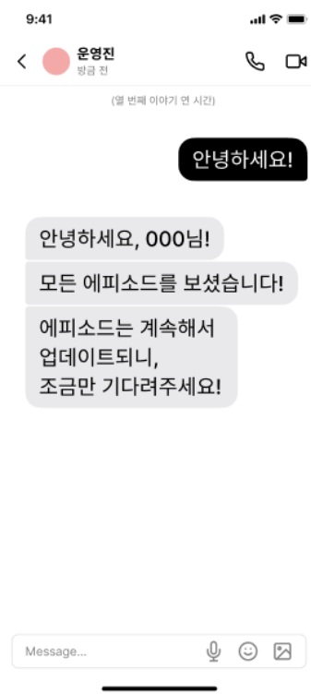
스토리보드
Story 10 start

Slide 17
진행 상황
개발 타임라인
1-7주차
1-7주차
5-13주차
13-14주차
스토리라인
구성
테스트 및
점검
메인게임 및
프레임 구현
기술 분석
요구사항
상세화
구조 설계
미니게임
구현
1-7주차
4-9주차
5-13주차

Slide 18
감사합니다
AI 오픈소스 전문프로젝트

